Slide 1
SISTEMAS ELECTRICOS DE POTENCIA Calculación de redes utilizando impedancia(Z ) y admitancia(Y)
Alumno: Felix Gonzalez Flores
Matricula:13299709
F.I.M.E.

Slide 2
IMPEDANCIA (Z)
La impedancia (Z) es una medida de oposición que presenta un circuito a una corriente cuando se aplica una tensión.
Por definición, la impedancia es la relación (cociente) entre el fasor tensión y el fasor intensidad de corriente:
Z= V/I
DONDE:
Z: Es impedancia. V: voltaje. I: intensidad.

Slide 3
ADMITANCIA (Y)
Admitancia en un circuito, línea, etc. Es la facilidad que ofrece al paso de la corriente. De acuerdo con la definición la admitancia(y) es la inversa de la impedancia.
Y= 1/Z= Z^-1

Slide 4
Admitancia de rama y de nodo
Las componentes de los sistemas de transmisión de potencia se modelan y representan, para el análisis monofásico, por medio de impedancias pasivas o admitancias equivalentes que se acompañan, cuando es necesario, por fuentes de voltaje o corriente.

Slide 5
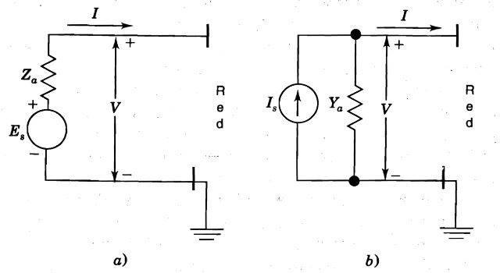
Circuitos que ilustran la equivalencia de fuentes cuando is = ES/Za y Ya= 1/Za.

Slide 6
Red de admitancia equivalentes
Se demuestra como escribir las ecuaciones de admitancias de nodo para una rama para cierto numero de ramas acopladas mutuamente y que son parte de una red mayor.
Se puede demostrar que la admitancia equivalente de dos bipolos en paralelo, es la suma de sus admitancias, y que la admitancia equivalente de dos bipolos en serie, es el producto partido suma de sus admitancias. A la parte real de la admitancia se le llama conductancia, y se representa por la letra G, mientras que a la parte imaginaria se le llama susceptancia y se representa por la letra B.

Slide 7
Teorema de Thévenin
En la teoría de circuitos eléctricos, el teorema de Thévenin establece que si una parte de un circuito eléctrico lineal está comprendida entre dos terminales A y B, esta parte en cuestión puede sustituirse por un circuito equivalente que esté constituido únicamente por un generador de tensión en serie con una resistencia, de forma que al conectar un elemento entre los dos terminales A y B, la tensión que cae en él y la intensidad que lo atraviesa son las mismas tanto en el circuito real como en el equivalente.

Slide 8
La matriz de impedancias de barra, brinda información importante, relacionada con la red de sistemas de potencia, que puede ser usada para poder obtener ventaja en los cálculos de redes.
Aquí se examina la relación entre los elementos de Z barra y la impedancia de thevenin que representaran la red en cada una de las barras

Slide 9
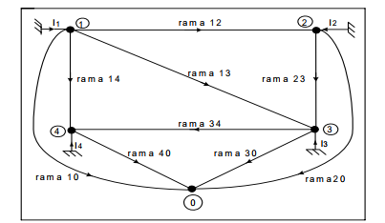
Matriz incidencia de nodos.
se puede describir la forma en que los elementos están conectados entre si en el sistema, por medio de una grafica orientada, donde cada rama del sistema esta representada por una línea con una flecha dirigida en un sistema arbitrario adoptado.

Slide 10
Gracias por su atención.

